Slide 1
信息安全风险评估

Slide 2
参考教材：信息安全管理 全球最佳务实与实施指南
孙强 陈伟 王东红 著
清华大学出版社 2004年10月

Slide 3
信息安全管理产生的背景
信息治理是企业、国家的关键部分
安全措施应渗透到系统的所有地方，能么？
没有一个系统是完美的，没有一项技术是灵丹妙药

Slide 4
信息安全管理产生的背景
攻击事例
  1996年，美国会计总署(GAO)报告指出，美国国防部一年有15 000 个系统遭到高达250 000次攻击，其中65%攻击成功，防范和弥补损失的费用高达数亿美元。这些攻击中只有400个被查明，20个被报告。
  各国政府也采用了一定的措施，如根据敏感度隔开信息基础设施、采用更好的认证防范，要求基础设施使用者负责等。
  美国：911事后美国信息基础设施保护委员会列出了53个信息安全重点问题，把信息安全列入国家战略，信息安全分5个等级：家庭用户和小型商业机构；大型企业；高等教育、联邦政府、州与地方政府等关键部门；国家安全任务；全球型合作网络。

Slide 5
信息安全管理产生的背景
攻击事例
  Gartner举办的研讨会上在2002年关于保持业务持续性发展问题陈述报告中：
    全球2000强企业中只有25%的企业在全面的业务持续性计划上进行了投资
    在已经投资的企业中，只有50%对自己的持续性计划进行了测试
    报告警告说：随着实时企业观念的推进，即时是最小的、重点的、关键业务系统几分钟或是几小时的储运损耗、关键供应商或外部服务供应商的中断对整个经济形势可能引发的潜在业务冲击及对客户和供应商所产生的影响都可能带来极为严重的商业后果

Slide 6
信息安全管理产生的背景
投资效果
  美国政府在2003年投资500多亿美元，用于改造IT基础设施及其性能
  其中用于网络安全支出达30亿美元
  网络安全支出增长，并没带来其应有的效果，安全问题更加严重
  Garter副总裁预言：政府网络安全的显著改善至少需要3年时间；与个人网络安全相比，政府网络安全现在还处于远远落后的状态，要想解决一些比较重大的问题，必须先建立网络安全的基础和机制
  正面影响：相关的标准规范正在形成，投资力度在加大，安全技术、产品、市场在发展，多数企业制定安全策略和计划

Slide 7
信息安全管理产生的背景
信息安全治理含义
  是指最高管理层（董事会）用来监督管理层在信息安全战略上的过程、架构及与业务的关系，以确保信息安全战略与组织的业务目标一致
  信息安全管理提供管理程序、技术和保证措施，使业务管理者确信业务交易的可信性；确保信息技术服务的可用性，能恰当地防御不正当操作、蓄意攻击或自然灾害，并从故障中尽快恢复；确保拒绝未经授权的访问。确保安全运营。
  如何建立一个有效的信息安全体系？
    在好的信息安全治理基础上，制定出相关的管理策略和规章制度，再用安全产品搭建起一个架构

Slide 8
信息安全管理产生的背景
善治的信息安全治理应做到：
  (1)安全战略与业务战略一致
    业务需求驱动安全需求
    安全架构适应业务流程
    信息安全投资于企业战略和最当风险状况紧密相关
  (2)交付价值
    一系列安全务实标准
    将资源优先分配给具有大影响和商业利益的地方
    规范的、商业化的解决方案
    完整的的解决方案，包括组织、流程和技术等
    持续改进的文化

Slide 9
信息安全管理产生的背景
善治的信息安全治理应做到：
  (3)风险管理
    资产识别与估价
    脆弱性、威胁的识别与评价
    风险评估
    风险控制与管理
  (4)绩效评估
    定义评估准则
    反馈评估程序的进展
    保证独立性

Slide 10
信息安全管理产生的背景
信息安全管理规范：
  (1)经济合作和发展组织，《信息系统安全指南》（1992）
    用于协助国家和企业构建信息系统的安全框架。美国等30几个国家都批准了该指南。
    包括法律、行动准则、技术评估、管理和用户实践、公众教育或宣传活动
    旨在
      提高信息系统风险意识和安全措施
      提供一个一般性框架以辅助信息系统安全度量方法、操作流程和实践的制定和实施，鼓励关系信息系统安全的公共和私有部门间合作
      促进人们对信息系统的信任，促进人们应用和使用信息系统
      方便国家间和国际间信息系统的开发、使用和安全防护

Slide 11
信息安全管理产生的背景
信息安全管理规范：
  (2)国际标准化组织，《ISO 17799国际标准》（2000）
    ISO/IEC17799（根据BS7799第一部分制定），该标准适应任何规模的组织。
    把信息作为一种资产，和商业资产一样需要保护
    保护信息不受广泛威胁的损毁，确保业务连续性，将商业损失降至最小，使投资收益最大并抓住各种商业机遇。
    安全是通过实施一套恰当的控制措施实现的。控制措施由策略、实践、程序、组织和软件组成。

Slide 12
信息安全管理产生的背景
信息安全管理规范：
  (3)美国注册会计师协会，《SysTrustTM系统可靠性原理和准则》（2001）
    SysTrust服务是一种保证服务，用于增强管理者、客户和商业伙伴对支持业务或某种特别活动的系统的信任。
    SysTrust定义：在特定环境下特定时期内，没有重大错误、缺陷或故障的系统为可靠系统。系统的界限由系统所有者确定，但必须包括以下几个关键部分：基础设施、软件、人、程序和数据

Slide 13
信息安全管理产生的背景
信息安全管理规范：
  (3)信息系统审计和控制协会(IT治理研究院)，《信息和相关技术的控制目标》（COBIT）
    COBIT起源于IT需要传递组织为达到业务目标所需的信息。
    把IT分成4个领域（计划和组织、获取和实施、交付和支持、监控），共计34个IT业务流程。其中3个和信息安全密切相关的流程
      计划和组织流程—评估风险
      交付和支持流程—确保持续的服务
      监控流程—保证系统安全

Slide 14
信息安全管理产生的背景
信息安全管理规范：
  (3)信息系统审计和控制协会(IT治理研究院)，《信息和相关技术的控制目标》（COBIT）
    COBIT共计34个IT业务流程
    每个流程定义一个高级别的目标
      识别IT流程中最重要的信息准则
      列出需要经常调整的资源
      考虑控制IT流程的重要方面

Slide 15
相关概念（1）
评估：
资产：组织中具有一定价值的，需要保护的资源。
包括：
物理资产：计算机、通讯设备、场所等
软件资产：系统软件、应用软件、实用程序等
信息资产：数据、文件、文档等
人员资产：员工、客户等
无形资产：形象、声誉、服务等

Slide 16
相关概念（2）
资产分类：
1）数据：包括各种电子介质的数据资料，如源代码、数据库数据、系统文档、计划、报告、用户手册等；
2）软件：包括系统软件、应用软件、开发工具和资源库等；
3）硬件：包括计算机硬件、路由器、交换机、硬件防火墙、程控交换机、布线、备份存储设备等；
4）服务：包括操作系统服务、网络应用服务、网络安全保障、入侵监控及各种业务生产应用等；
5）文档：包括纸质的各种文件、传真、电报、财务报告、发展计划等；
6）设备：包括电源、空调、保险柜、文件柜、门禁、消防设施等；
7）人员：包括员工、合作伙伴等；
8）其他：包括企业形象、客户关系等。

Slide 17
相关概念（3）
资产价值 ：资产的属性，指明资产的重要程度和敏感程度
考虑资产对于组织业务的安全重要性，即根据资产损失所引发的潜在的业务影响来决定。资产估价的过程也就是对资产保密性、完整性和可用性影响分析的过程 。
定量和定性两种方式
定性方式：对资产分成高、中、低等不同等级

Slide 18
相关概念(4)
威胁：是有可能引起安全事件的，会对组织及资产造成直接或间接损害的潜在因素
产生安全威胁的主要因素：
人为因素：有意和无意
环境因素 ：自然因素和其它物理因素
对威胁的赋值可采用定性的方式分成几个级别

Slide 19
威胁的来源主要有以下几类：
1）环境因素、意外事故或故障：如断电、洪水、火灾、地震等自然灾害，或软件、硬件、通讯线路方面的故障等；
2）无恶意内部人员：比如内部人员由于缺乏责任心，或缺乏培训，专业技能不足，不具备岗位技能要求而导致信息系统故障或被攻击；
3）恶意内部人员：不满的或有预谋的内部人员对信息系统进行恶意破坏，或内外勾结盗窃机密信息；
4）第三方：合作伙伴和供应商恶意的和无恶意的行为；
5）外部人员攻击：外部人员利用信息系统的脆弱性破坏系统

Slide 20
脆弱性（漏洞）:就是资产的弱点。脆弱性可能被威胁利用造成安全事件发生，引起资产遭受损害。
脆弱性本身无损害，它只是一定条件或环境下，为威胁提供了影响资产损失的条件，如果威胁没有发生，脆弱性不会对资产造成损害
脆弱性主要来自物理环境、组织、过程、人员、管理、配置、硬件、软件和信息等。
比如：缺乏物理保护或保护不适当、口令选择或使用不当、与外部网络的连接没有保护、没有保护的存档文件、不足够的安全培训。

Slide 21
风险：就是使得威胁可以利用脆弱性，从而直接或者间接造成资产损害的一种潜在的影响。
风险评估（安全评估）：是对威胁、脆弱性、影响及三者发生的可能性评估，确定资产的风险等级和确定优先控制顺序的过程。
安全控制：用来保护组织资产，防止威胁，减少脆弱性，限制事件影响的安全实践、过程和机制。常把多种控制结合起来使用，以实现检测、防止、限制、恢复、修正的功能。

Slide 22
威胁
利用
弱点
暴露
防止
增加
增加
资产
安防措施
减少
安全风险
有
引出
价值
被满足
增加
引起
安全需求
潜在影响

Slide 23
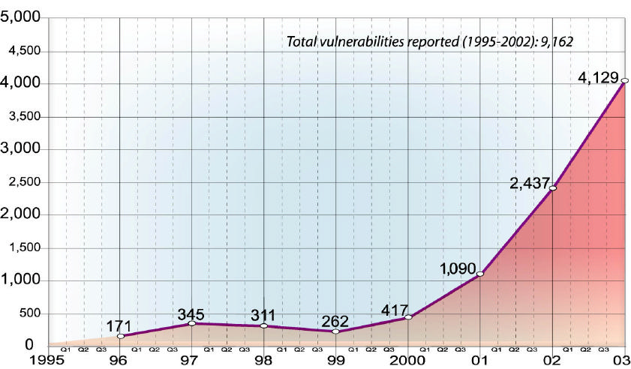
漏洞暴露

Slide 24
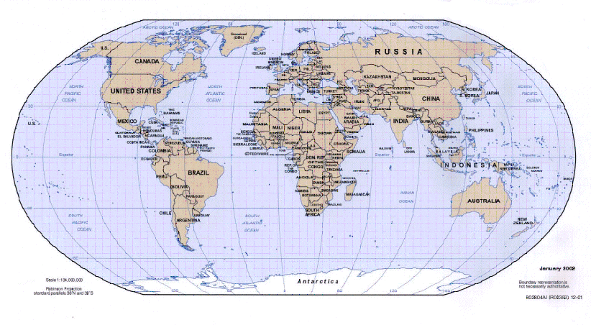
感染速度
Doubled in size every 8.5secs cf Code Red’s 37mins!
Peaked about 8 mins after released!
Scanned >55M IPs per sec!
Reached 90% of vulnerable machines world-wide (75,000) in 10mins !

Slide 25
漏洞根源
物理安全
设备本身、位置、访问限制、环境
方案设计缺陷
整体设计、局部加强、贯穿整个过程
系统、软件漏洞
协议安全
人为因素

Slide 26
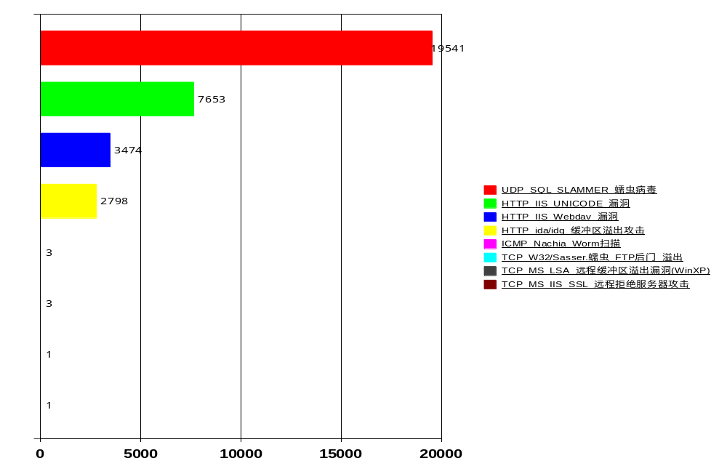
真实数据（高级事件）

Slide 27
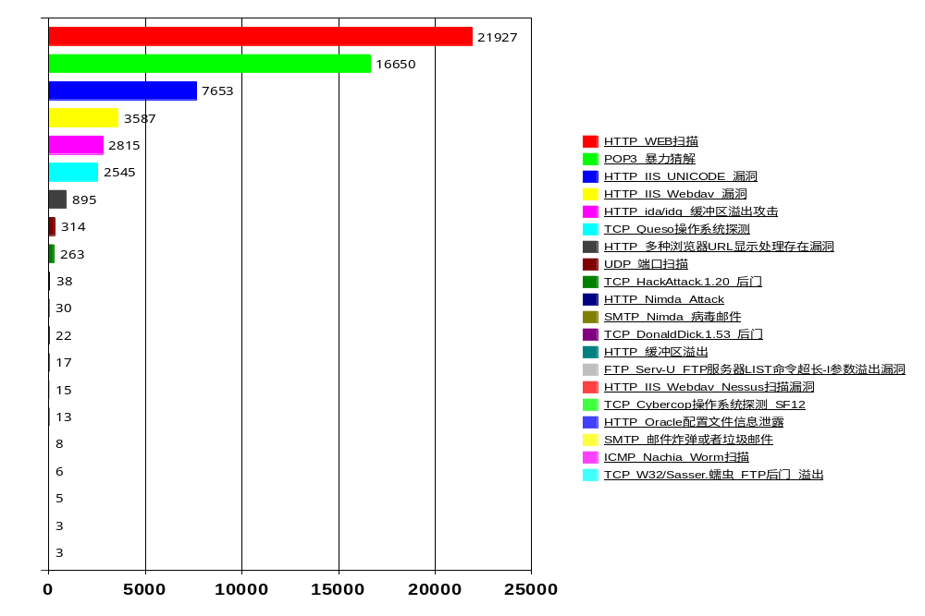
真实数据（黑客攻击事件）

Slide 28
信息安全风险评估的认识
信息系统的安全风险:将永远存在
安全技术\安全产品:不能完全解决问题
网络信息安全的本质:信息安全风险管理
信息安全风险评估:信息安全风险管理的基础
信息安全风险评估:也是一个过程

Slide 29

效果落实靠安全实践
Vision
Strategy
Policy
Processes and Procedures
Evaluate
Tasks
Detect
Technology
and Tools
Reporting
Respond

Slide 30
最佳实践(安全五步法)
Step1:保护什么资产?
Step2:资产面临什么威胁?
Step3:如何应对安全风险?
Step4:解决现有安全问题能否带来其他风险?
Step5:解决安全问题的开销有多大?

Slide 31
ISMS Standards
Revision of ISO/IEC 17799:2000
2000 version
new version
new version
Security policy
Security policy
Security policy
Organising information security
Security organisation
Organising information security
Asset management
Asset classification & control
Asset management
Human resources security
Personnel security
Human resources security
Physical & environmental security
Physical & environmental security
Physical & environmental security
Communications & operations management
Communications & operations management
Communications & operations management
Access control
Access control
Access control
Information systems acquisition, development and maintenance
Systems development & maintenance
Information systems acquisition, development and maintenance
Information security incident management
Information security incident management
Business continuity management
Business continuity
Business continuity management
Compliance
Compliance
Compliance

Slide 32
信息安全风险评估的认识
`
"Where Do We Need to Be?"
新风险/安全需求
"What Are The Short Falls?”
周期性再评估
缺陷分析
"Where Are We Today?"
目前安全基线
"Experience Feedback"
合规性报告
实施方案
动态安全架构
策略定义
"Implement!"
"What Is Our Security Policy?”
安全框架
"How Do We Get There?"

Slide 33
安全风险评估背景
国内安全评估技术发展
第四代技术
系统化方法与实践
第三代技术
评估管理系统
天清风险管理系统
安全加固
……
过程/应用/管理
第二代技术
Octave评估方法
BS7799
AS/NZS4360
基于应用的评估
管理与技术融合
……
广东移动风险评估
马来西亚电信
新加坡电信
……
工程/成熟度/规范
第一代技术
GAO
NCSC彩虹计划
加拿大风险评估指南
SSE-CMM
PMI
NIST……
资产/标准/定量
央视国际、
新华网
重庆移动IDC
人民银行
中国电信11省
湖南移动
……
漏洞扫描
渗透测试
控制台审计
基于资产的评估
ISO17799
ISO13335
IAS/NZS4360
海尔集团
天津移动BOSS
重庆移动
湖北移动
中国电信IP网
银河证券
国信证券
2000年 2001 2002 2003 2004

